Slide 2
A cruz e a segunda vinda
TEMA 03

Slide 3
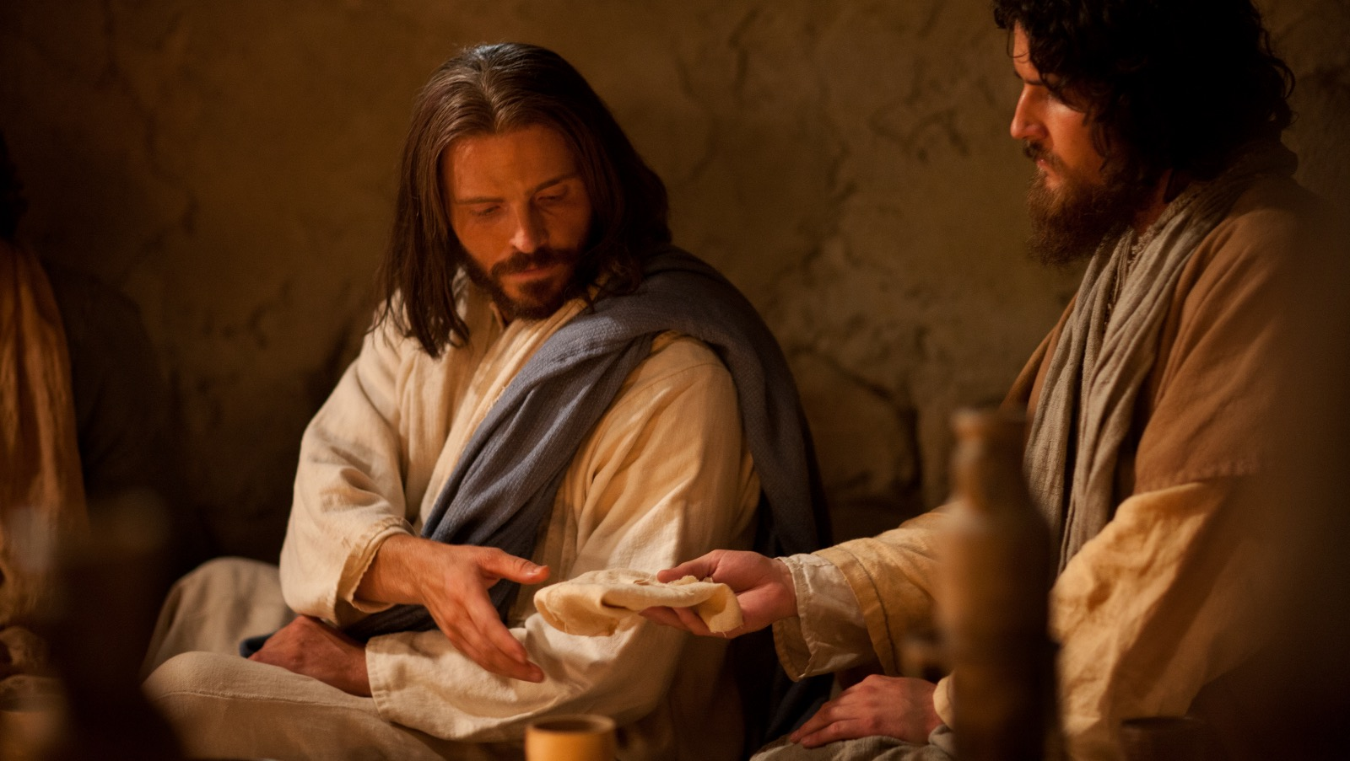
A última Ceia

Slide 4
“Eis o Cordeiro de Deus, que tira o pecado do mundo”.
Jo 1:29

Slide 5
“fostes resgatados da vossa vã maneira de viver […] como de um cordeiro imaculado e incontaminado, O qual, na verdade, em outro tempo foi conhecido, ainda antes da fundação do mundo, mas manifestado nestes últimos tempos por amor de vós”.
1Pe 1:18–20

Slide 6
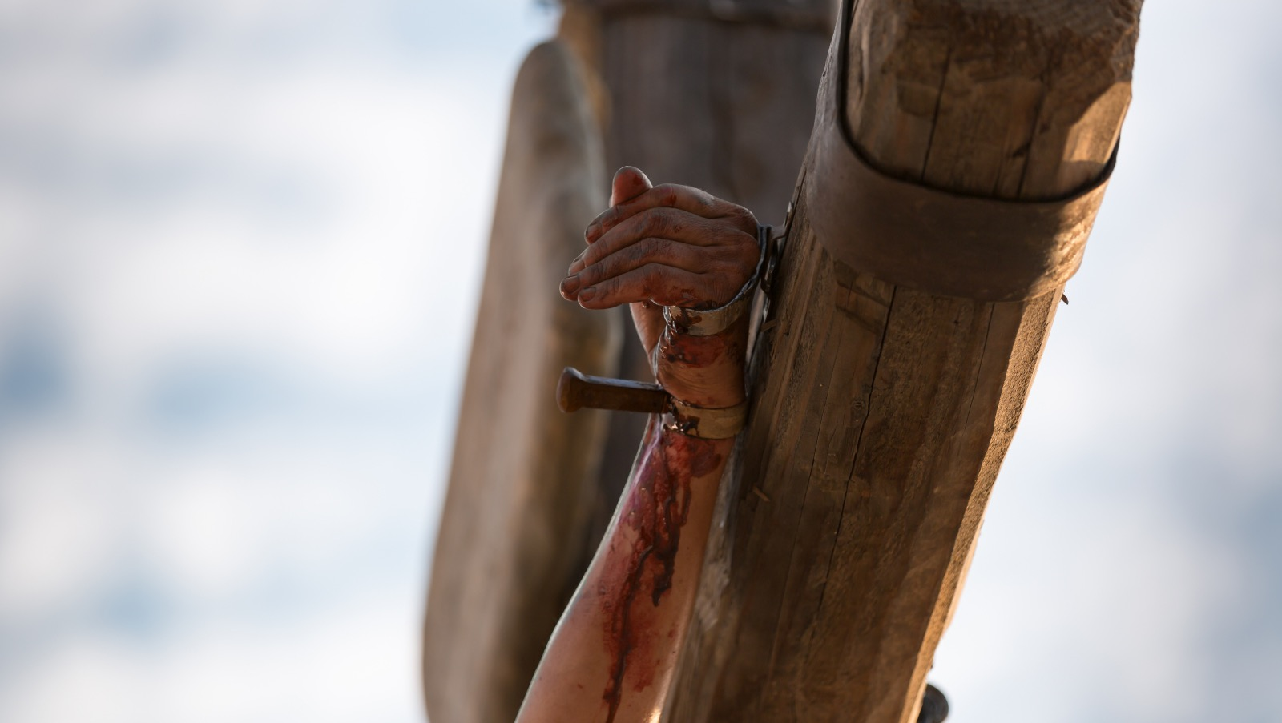
Jesus e Sua morte foram o cumprimento do compromisso eterno de Deus

Slide 7
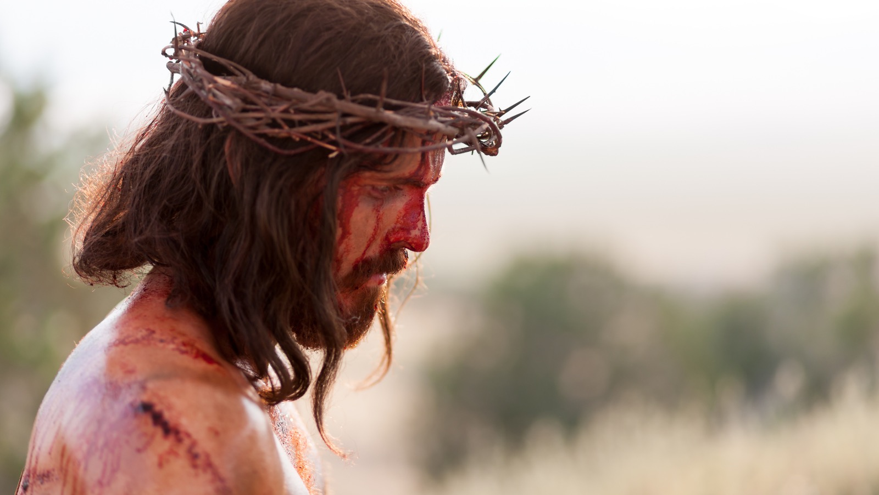
A MORTE DE JESUS NA CRUZ NÃO ERA O ÚNICO OBJETIVO EM SI.

Slide 8
“E a vida eterna é esta: que te conheçam, a ti só, por único Deus verdadeiro, e a Jesus Cristo, a quem enviaste”.
João 17:3

Slide 9
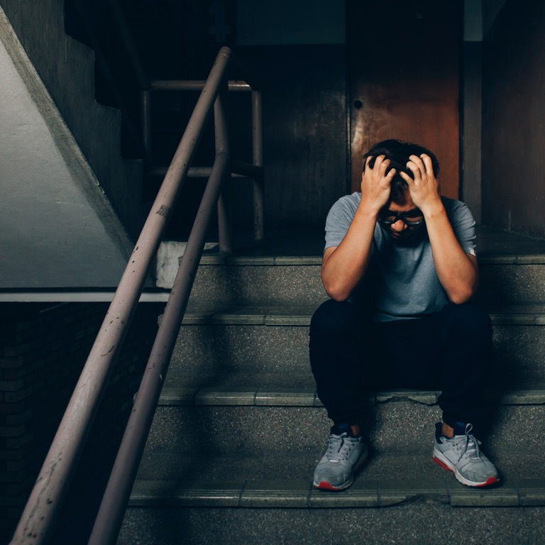
O objetivo de Satanás distorcer nosso conceito de Deus.

Slide 10

O objetivo principal da cruz

Slide 11
Gratidão por seu sacrifíco

Slide 12
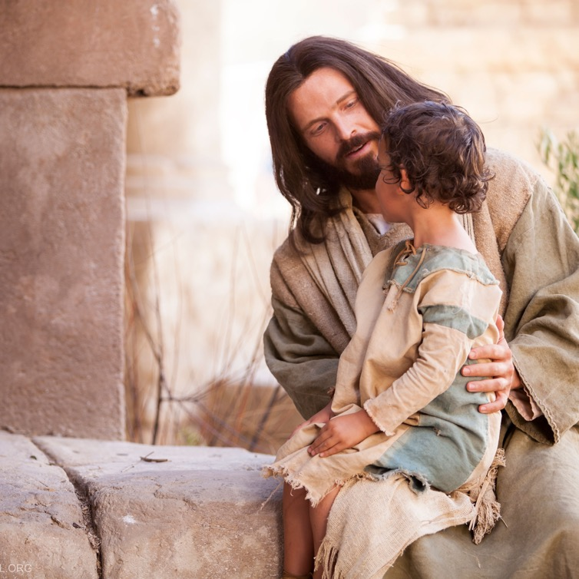
Deus queria que a humanidade conhecesse era Seu amor.

Slide 13
“Porque Deus amou o mundo de tal maneira que deu o seu Filho unigênito, para que todo aquele que nele crê não pereça, mas tenha a vida eterna. Porque Deus enviou o seu Filho ao mundo, não para que condenasse o mundo, mas para que o mundo fosse salvo por ele. Quem crê nele não é condenado; mas quem não crê já está condenado, porquanto não crê no nome do unigênito Filho de Deus”.
Jo 3:16-18

Slide 14
Seu amor é
incondicional
e oferecido sem favoritismos.

Slide 15
“Trazendo uma criança, colocou-a no meio deles e, tomando-a nos braços, disse-lhes: Qualquer que receber uma criança, tal como esta, em meu nome, a mim me recebe; e qualquer que a mim me receber, não recebe a mim, mas ao que me enviou”.
Mc 9:36, 37

Slide 16
cultivar a humildade

Slide 17
“Seja a atitude de vocês a mesma de Cristo Jesus, que, embora sendo Deus, não considerou que o ser igual a Deus era algo a que devia apegar-se; mas esvaziou-se a si mesmo, vindo a ser servo, tornando-se semelhante aos homens. E, sendo encontrado em forma humana, humilhou-se a si mesmo e foi obediente até à morte, e morte de cruz!”
Fp 2:5-8, NVI

Slide 18
Amor e humildade

Slide 19
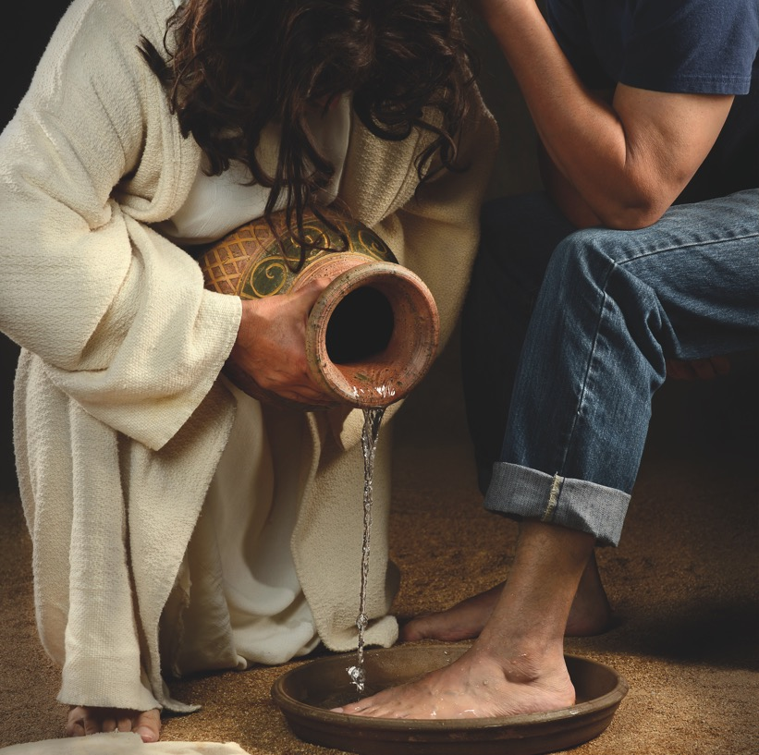
Jesus deu um exemplo do que significava viver esses princípios.

Slide 20
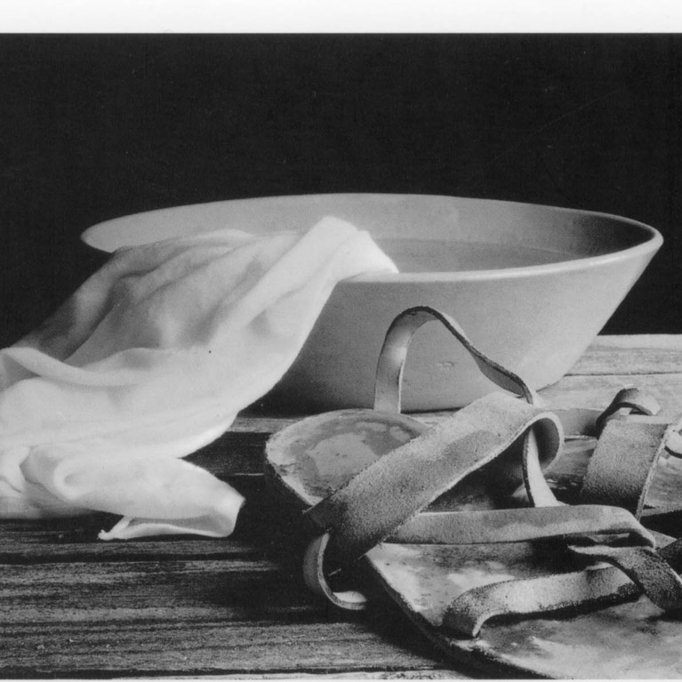
A humildade que Jesus havia demonstrado com eles deveria ser praticada por todos os que quisessem segui-Lo.

Slide 21
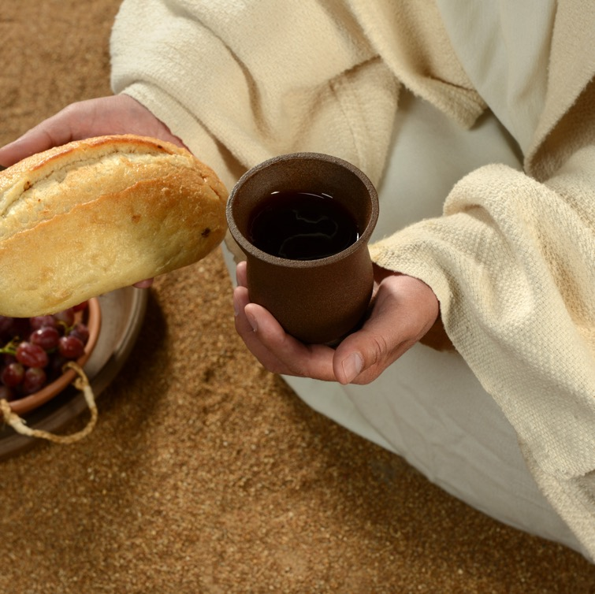
Jesus estabeleceu o ritual de beber o suco da videira e comer o pão, como uma forma de recordar esta entrega: a vida Dele pela nossa.

Slide 22
O amor e a humildade de Jesus, são dois aspectos fundamentais para conhecer a Deus e entrar em Seu Reino.

Slide 23
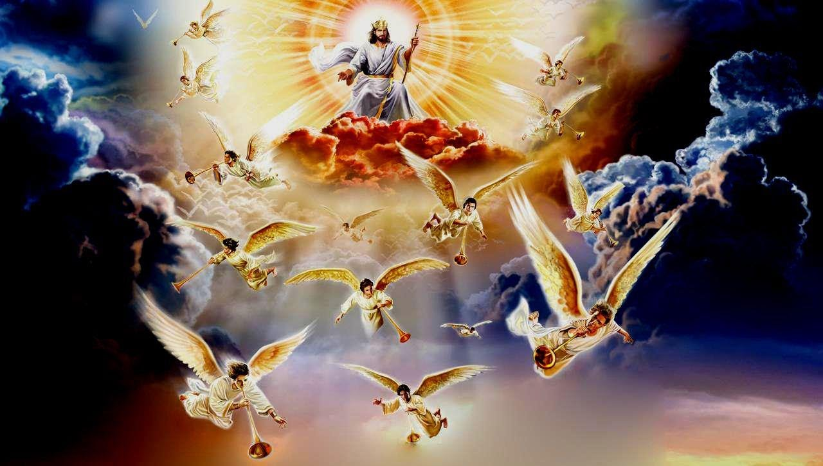
Esperar Seu retorno

Slide 24
E digo-vos que, desta hora em diante, não beberei deste fruto da videira, até aquele dia em que o hei de beber, novo, convosco no reino de meu Pai”.
Mt 26:29

Slide 25
“Porque, todas as vezes que comerdes deste pão e beberdes o cálice, anunciais a morte do Senhor, até que ele venha”.
1Co 11:26

Slide 26
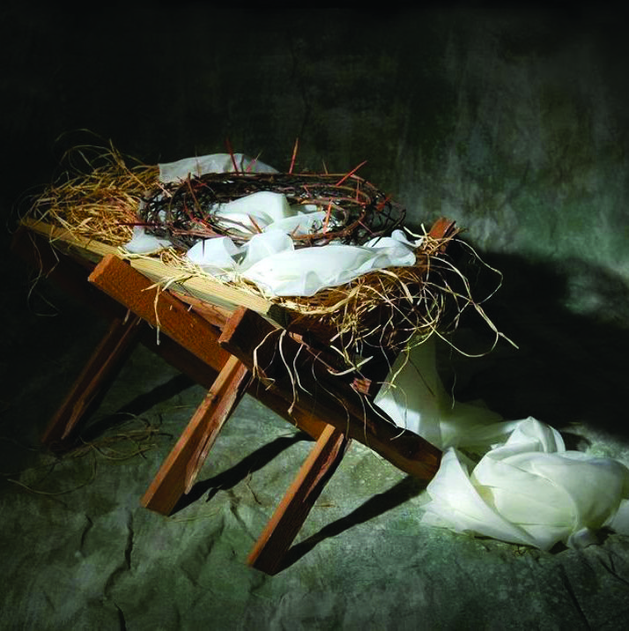
Ao comprometer-Se com a humanidade, Jesus veio disposto a morrer.

Slide 27
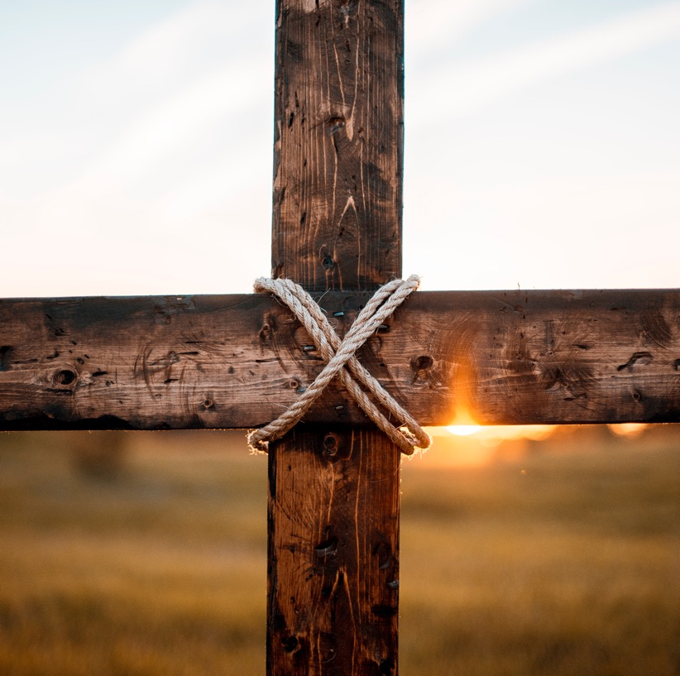
Ao recordar a cruz inevitavelmente nos leva à grande promessa de Seu breve retorno.

Slide 28
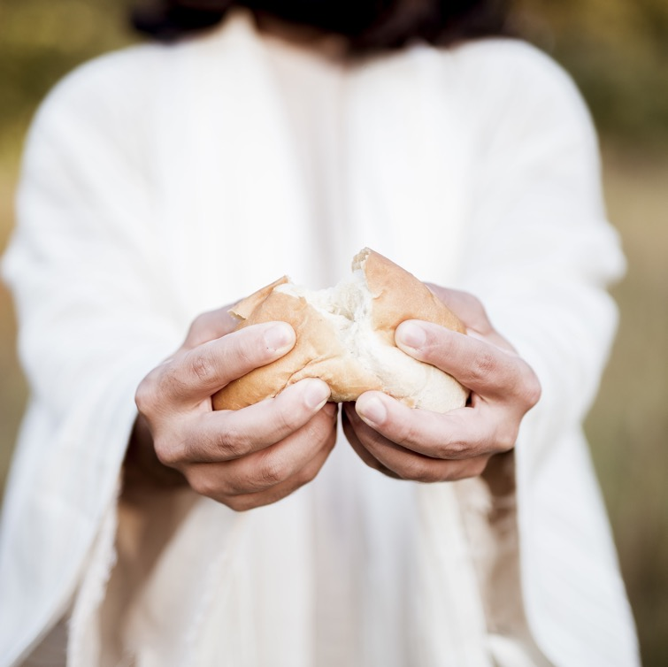
Jesus espera até o dia em que teremos parte com Ele, e Ele beberá e comerá conosco no reino.

Slide 29
A cruz de Cristo e Sua vinda estão intensamente relacionadas.

Slide 30

Aproxima-se o dia em que nosso Salvador virá nos buscar.

Slide 31
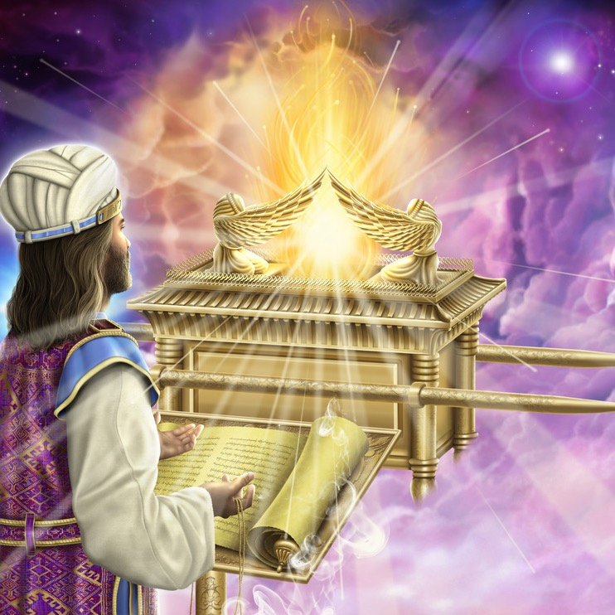
Somos salvos por Sua morte na cruz e por Sua vida no santuário intercedendo por nós.

Slide 32

Temos que viver gratos por Seu sacrifício e em comprometida espera por Seu retorno.

Slide 33
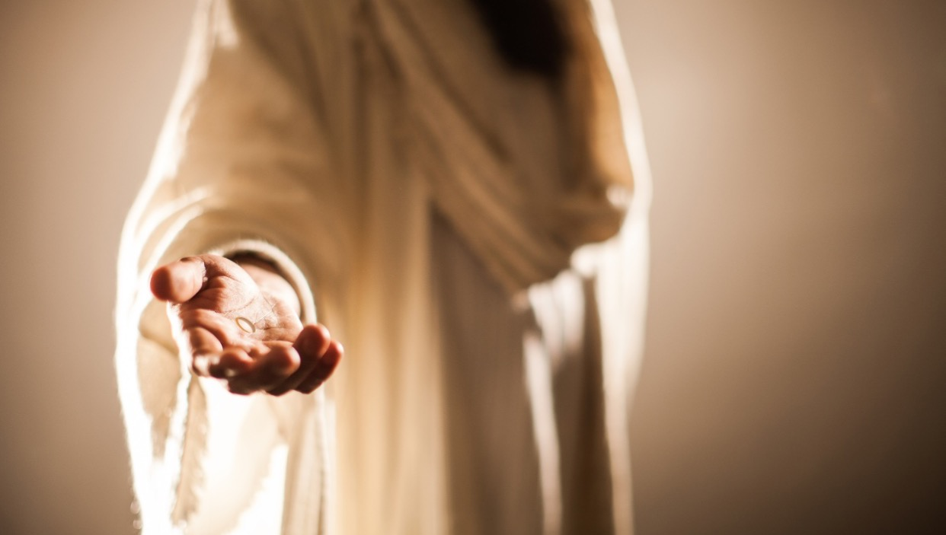
Deus quer curar as feridas de seu passado e perdoar seus pecados.

Slide 34

Ele oferece a você uma vida cheia de sentido e um futuro com esperança.

Slide 35
Você deseja aceitar essa oferta tão cheia de amor?

Slide 36

Deus tem um lindo plano para sua vida.

Slide 37
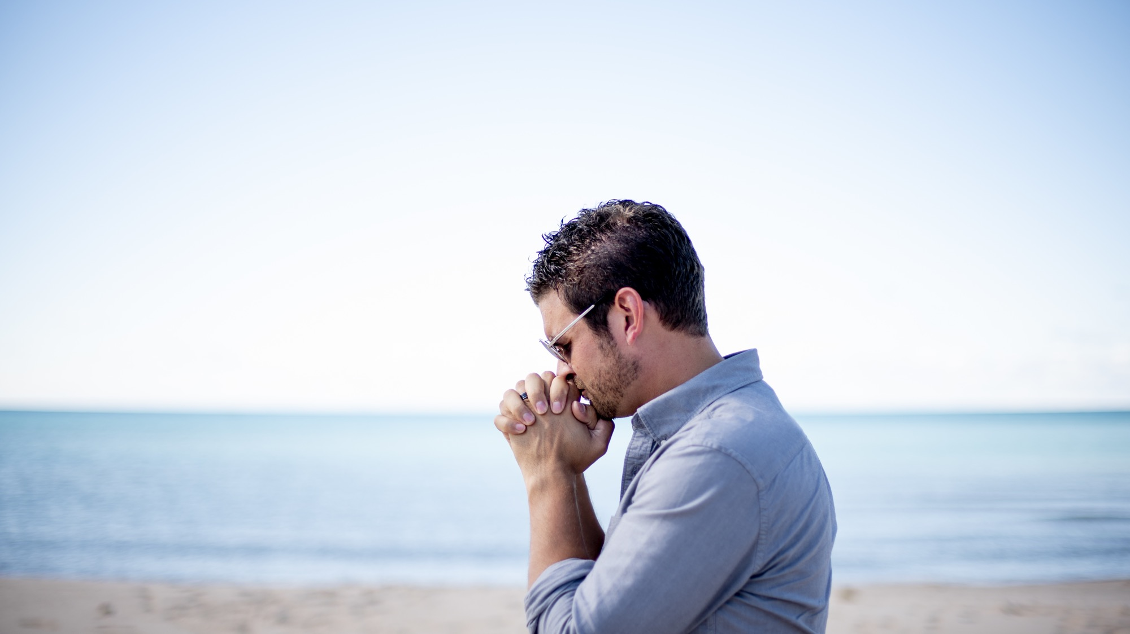
Coloque sobre Jesus todas as suas angústias.

Slide 38

Comece
hoje uma
nova vida!

Slide 39
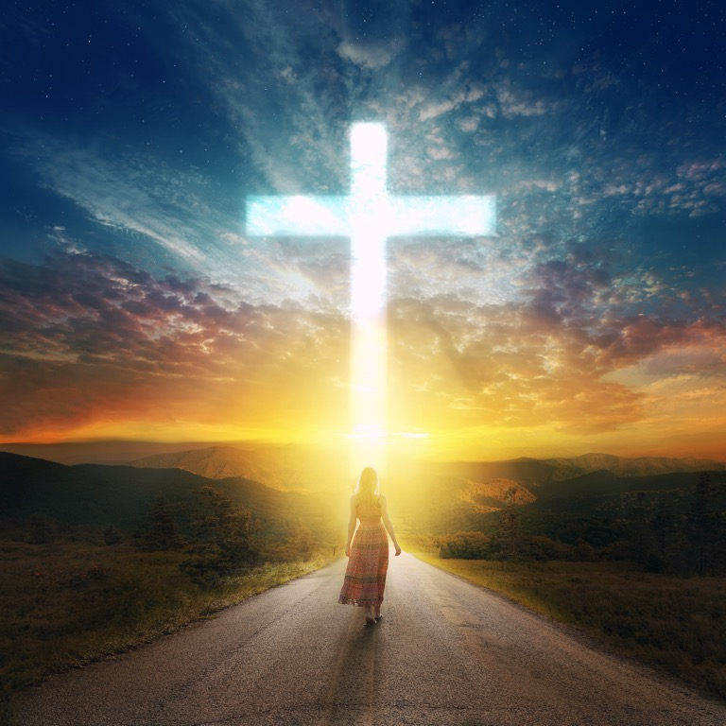
comece agora uma caminhada vitoriosa!

